Slide 1
EUROPA-.-LA VUELTA AL MUNDO EN 885 JARDINES.-.HOLANDA.-AC
Selección de textos y fotografías por
JOSE ELIAS BONELLS

Slide 2
KEUKENHOF
La condesa de Holanda Jacoba van Beiren utilizo parte del parque como “ jardín potager “ donde cultivaba verduras y hortalizas para el consumo propio.
He aquí del nombre de Keukenhof “cocina “ del parque de 32 hectáreas actual.
Las grandes hayas y el estanque datan de 1840 cuando el arquitecto paisajista Zocher & Zn fueron comisio-nados para diseñar el parque.

Slide 3
En 1949 el alcalde de Lisse Mr.W.Lombooy agrupo a los cultivadores de bulbos de la zona e iniciaron una exhibición anual de sus productos y novedades.
Desde entonces Keukenhof ha sido un gran éxito, con mas de 600.000 visitantes al año durante los dos meses y medio que esta abierto al publico.
Generalmente desde finales de marzo hasta mayo.

Slide 4
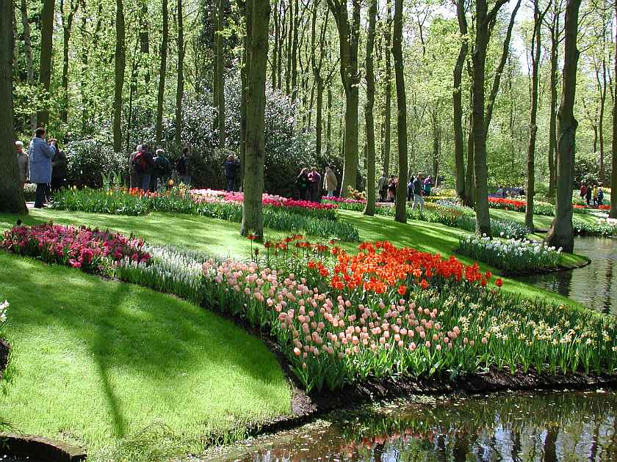
Notes:
Keukenhof

Slide 5
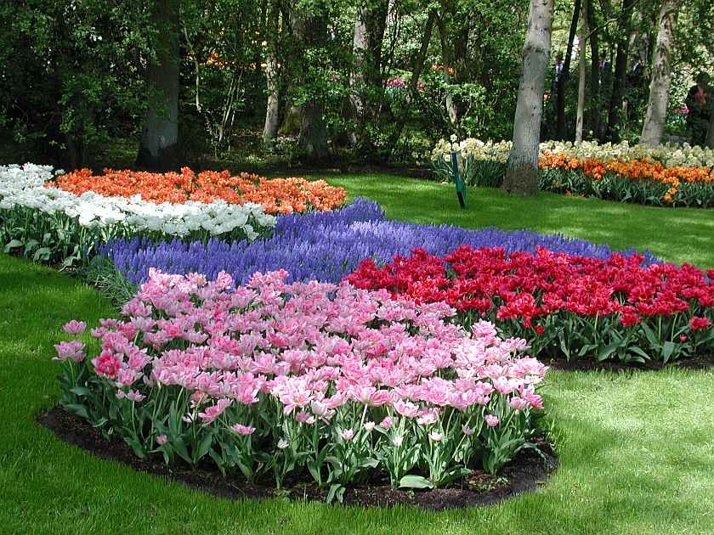
Notes:
Keukenhof

Slide 6
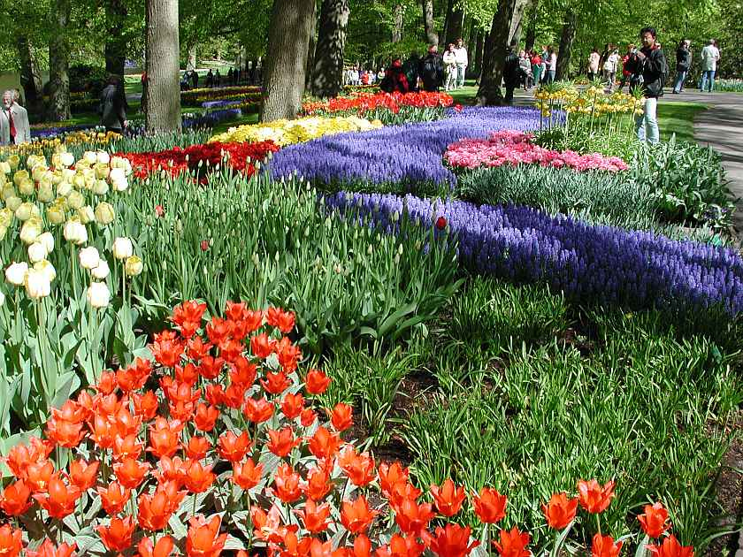
Notes:
Keukenhof

Slide 7
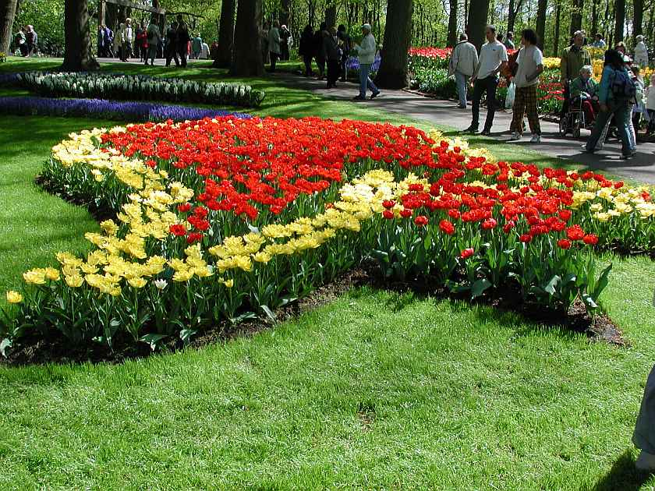
Notes:
Keukenhof

Slide 8
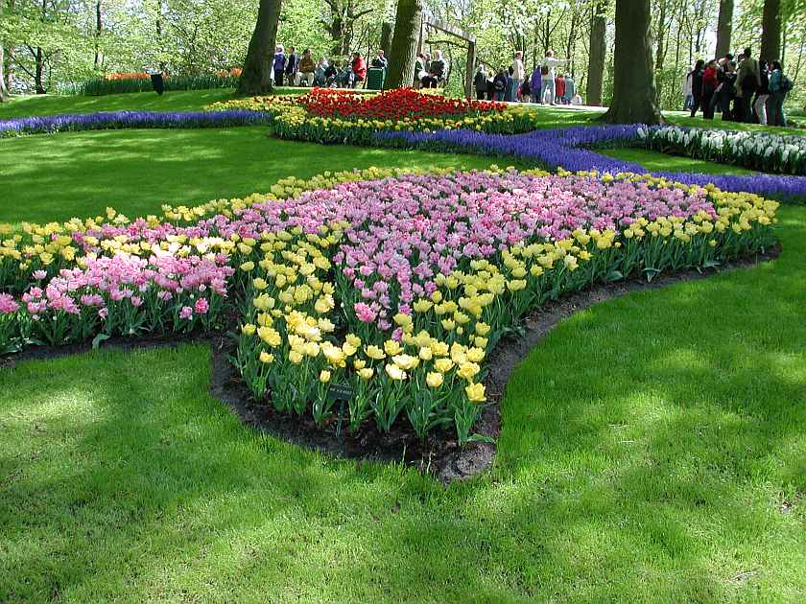
Notes:
Keukenhof

Slide 9
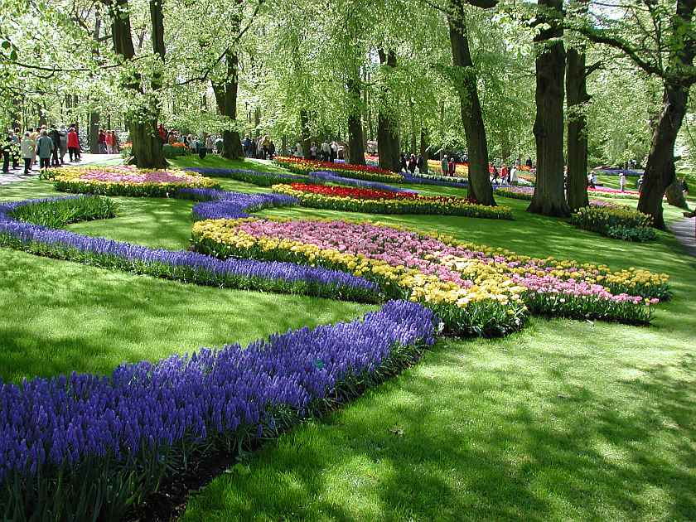
Notes:
Keukenhof

Slide 10
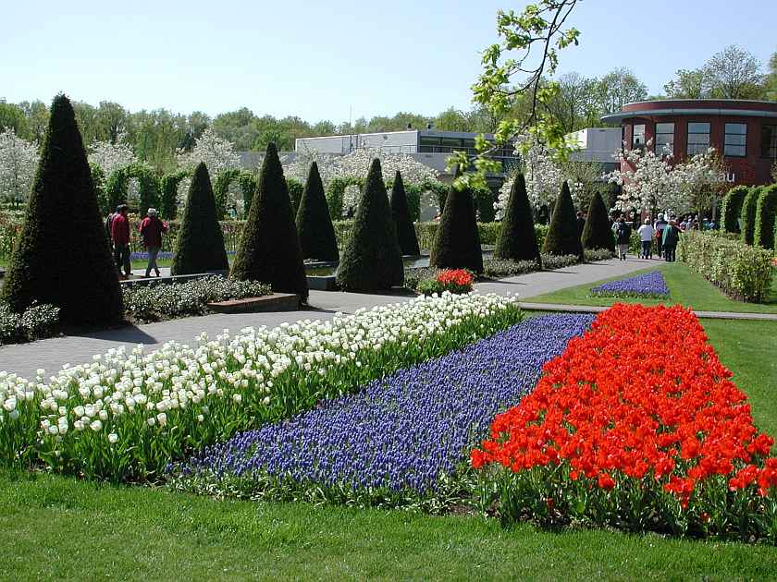
Notes:
Keukenhof

Slide 11
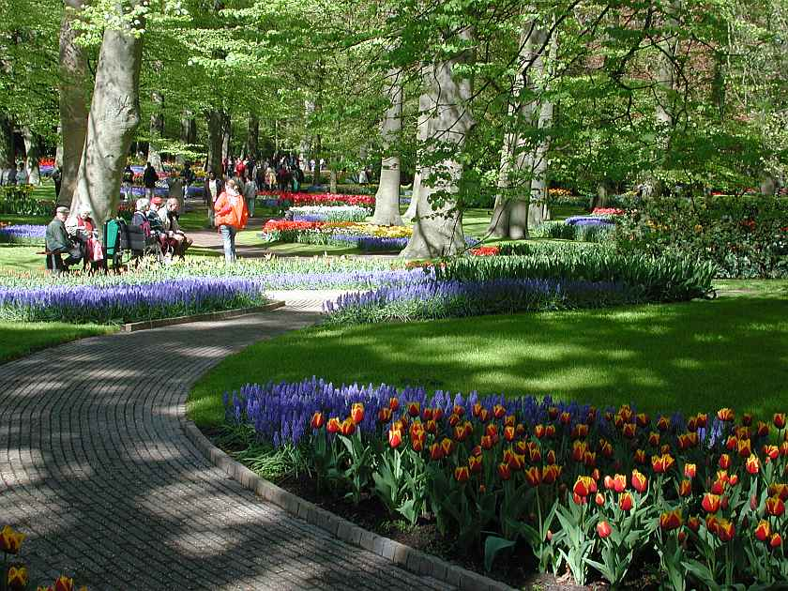
Notes:
Keukenhof

Slide 12
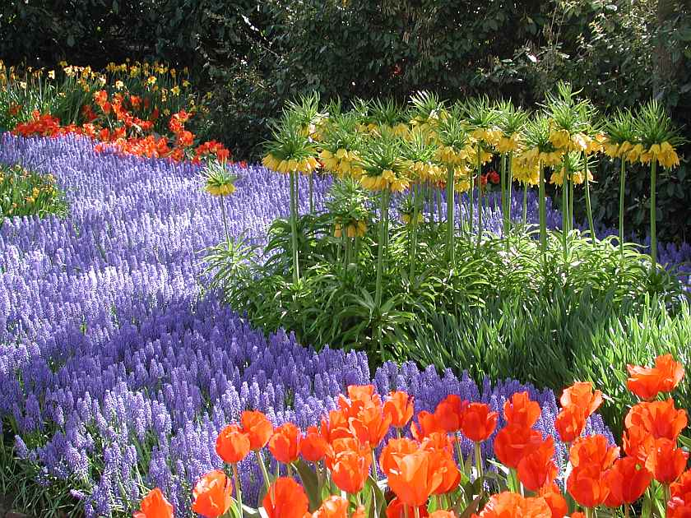
Notes:
Keukenhof.-Fritillaria

Slide 13
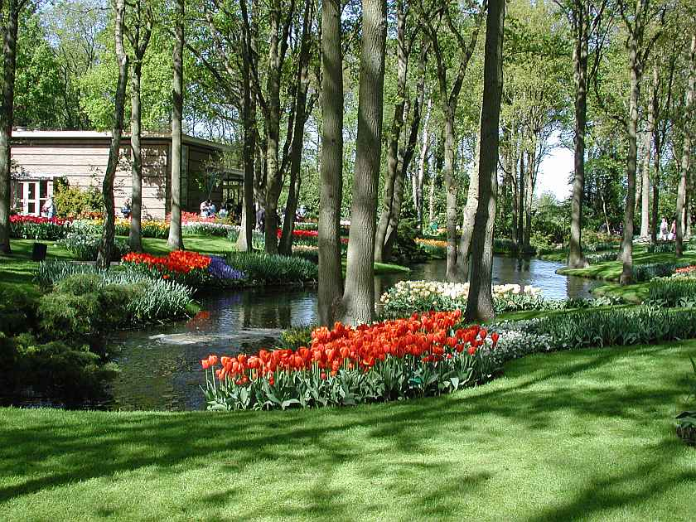
Notes:
Keukenhof

Slide 14
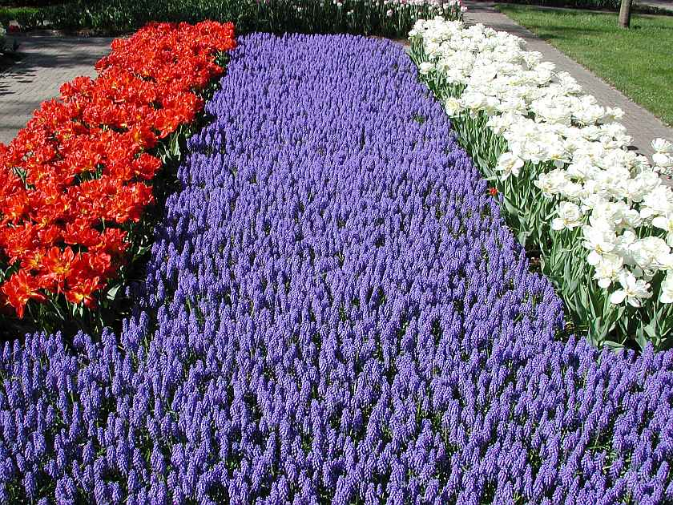
Notes:
Keukenhof.-Muscari

Slide 15
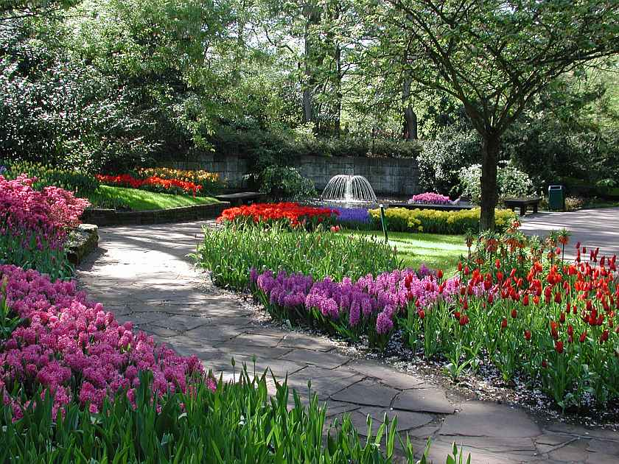
Notes:
Keukenhof

Slide 16
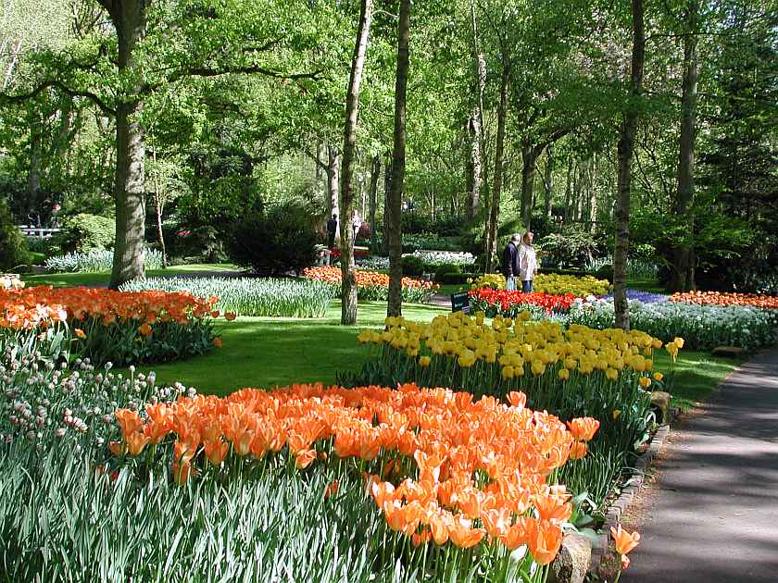
Notes:
Keukenhof

Slide 17
KOOIHOF
Este jardín de un poco mas de media hectárea esta situado en el “ Lakes of Ankeveen “.
La familia Lauxterman adquirió la casa de campo en una franja de terreno, característica en los distritos de la Holanda central.
Solo un pequeño jardín frente de la casa y un gran prado detrás.
Transformaron el jardín delantero entre una mezcla de formal y paisajistico,una terraza, algunos estanques, un invernadero y un huerto.

Slide 18
Muchas rosas de la casa “ Austin Roses “, los clemátides son muy importantes en este jardín.
Un paseo de Prunus shimisu nos conducen a los lagos.

Slide 19
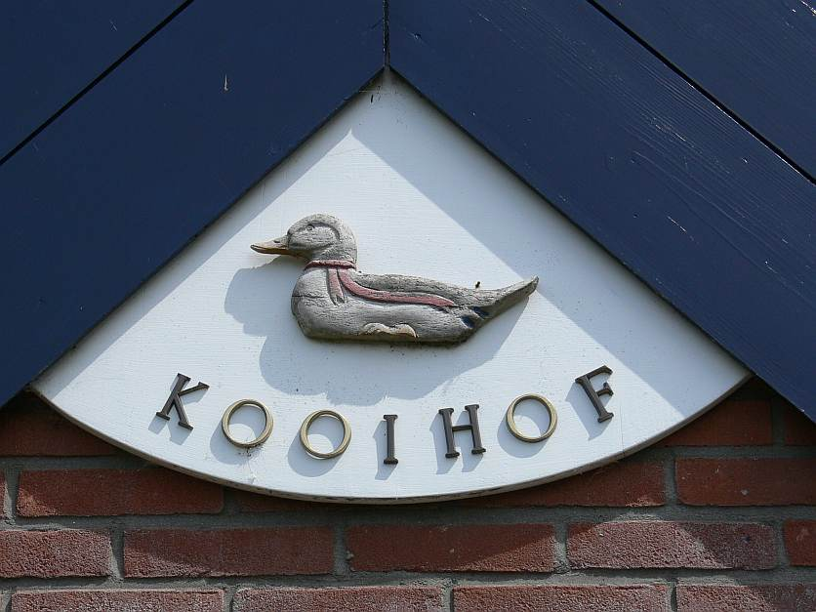
Notes:
Kooihof

Slide 20
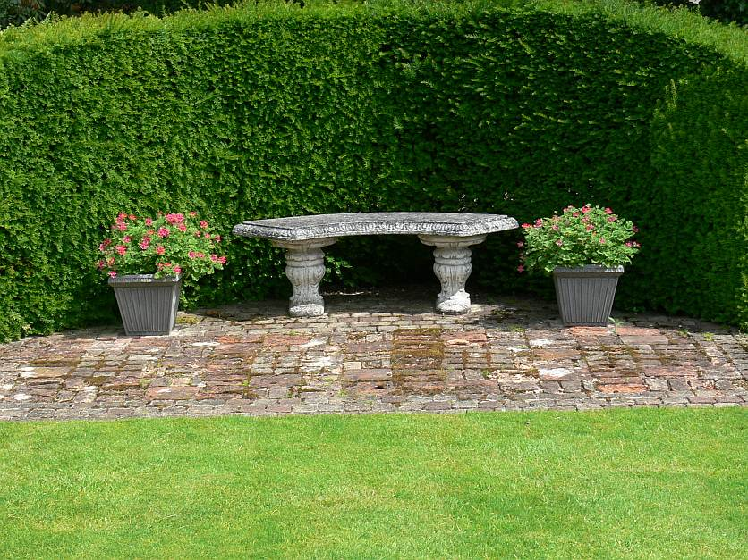
Notes:
Kooihof

Slide 21
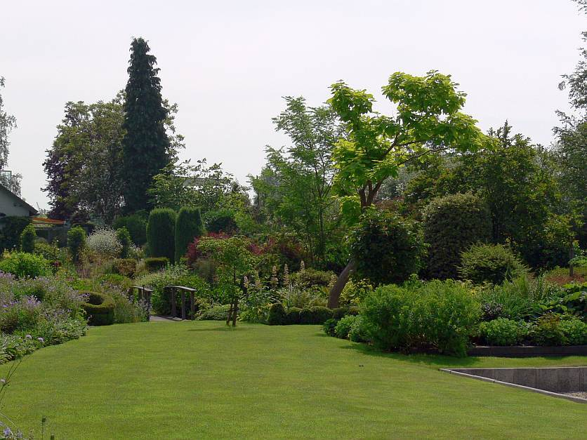
Notes:
Kooihof

Slide 22
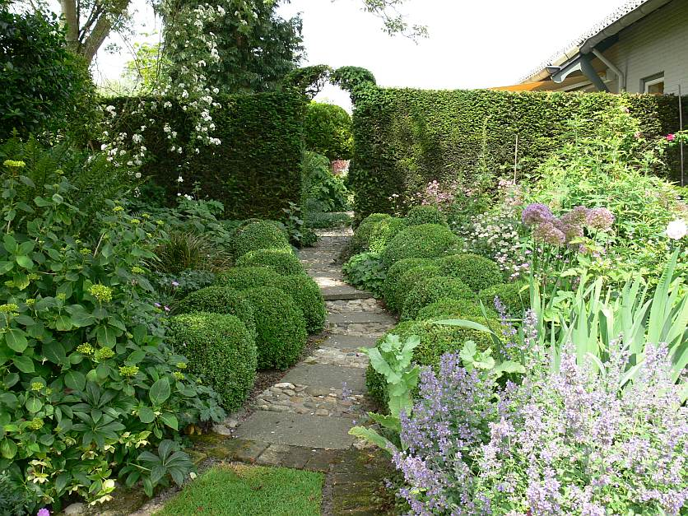
Notes:
Kooihof

Slide 23
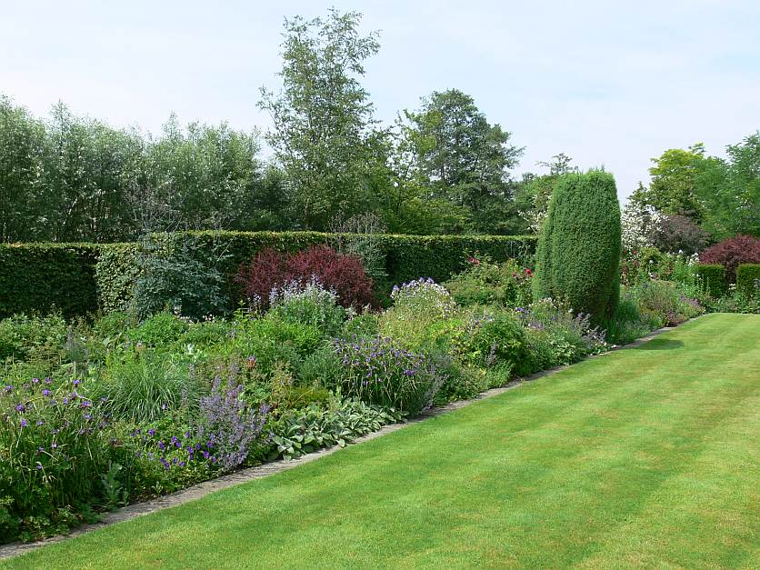
Notes:
Kooihof

Slide 24
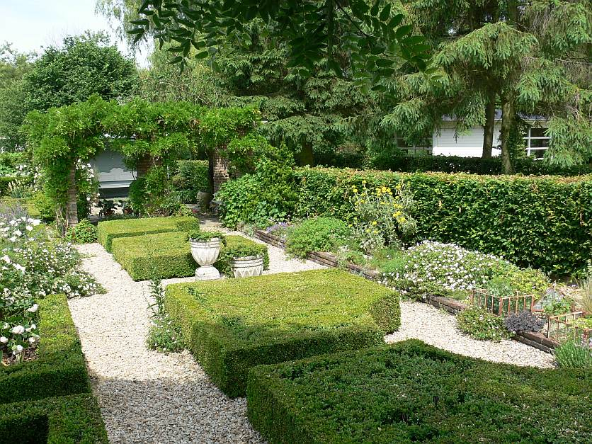
Notes:
Kooihof

Slide 25
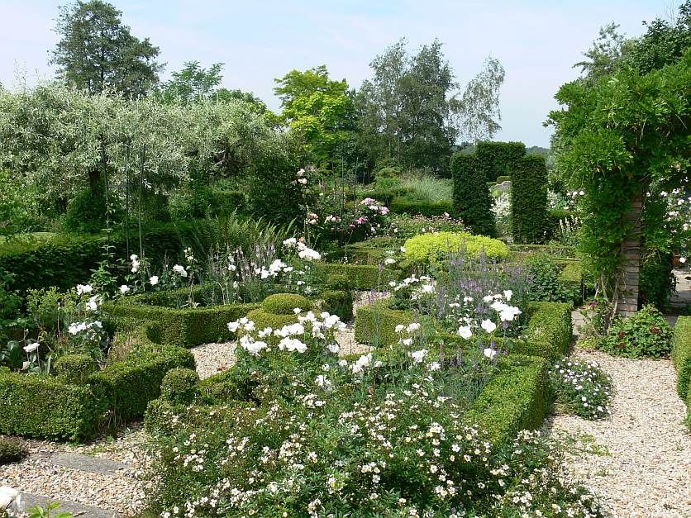
Notes:
Kooihof

Slide 26
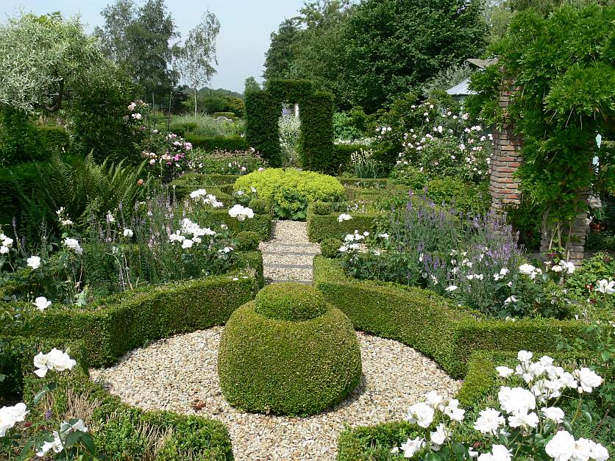
Notes:
Kooihof

Slide 27
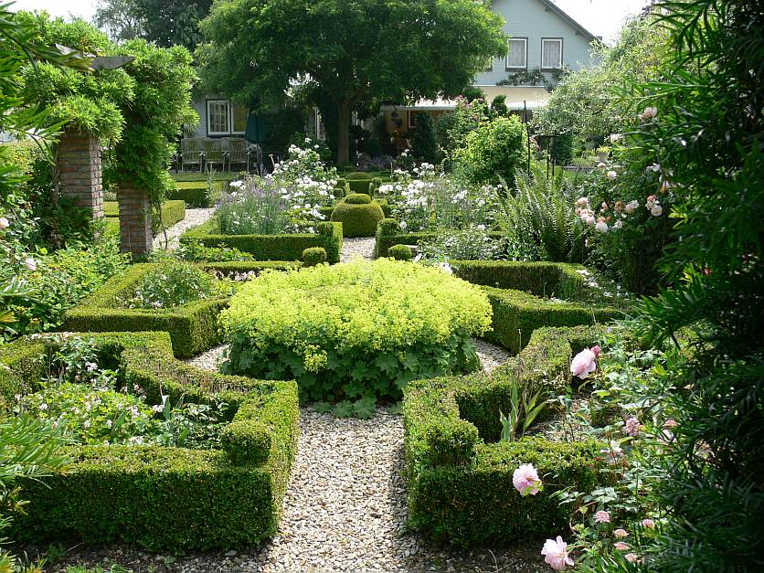
Notes:
Kooihof

Slide 28
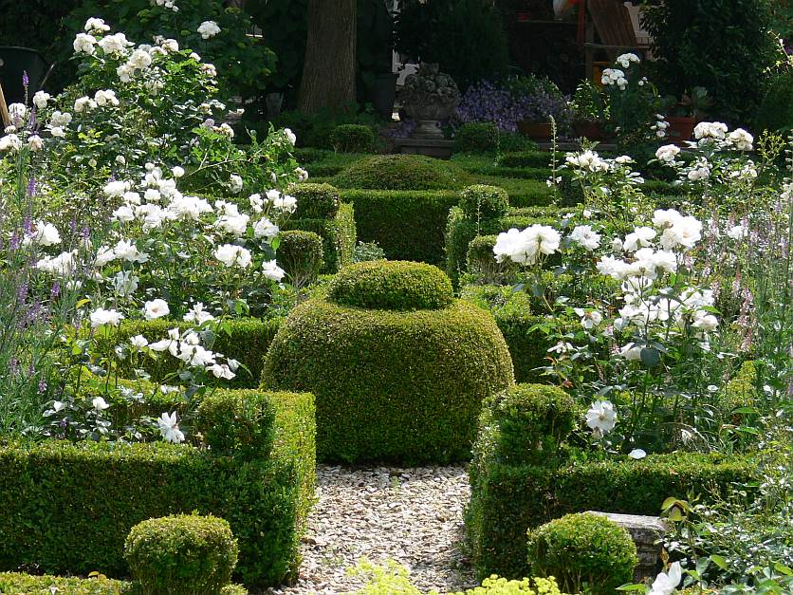
Notes:
Kooihof

Slide 29
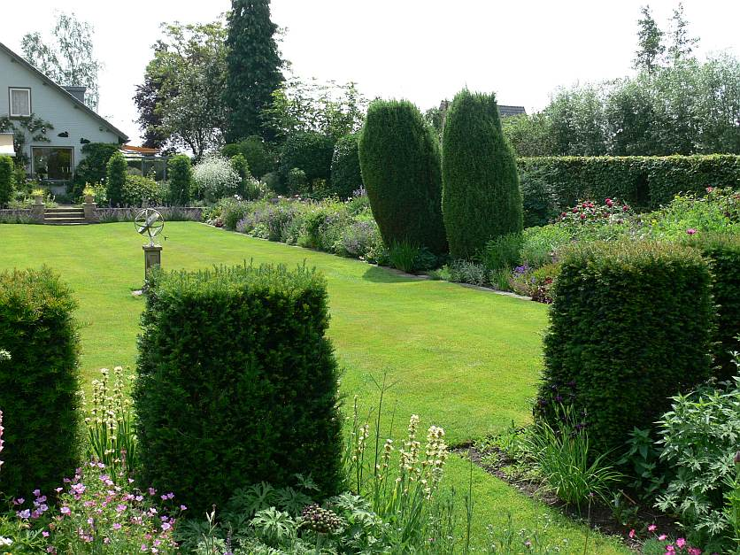
Notes:
Kooihof

Slide 30
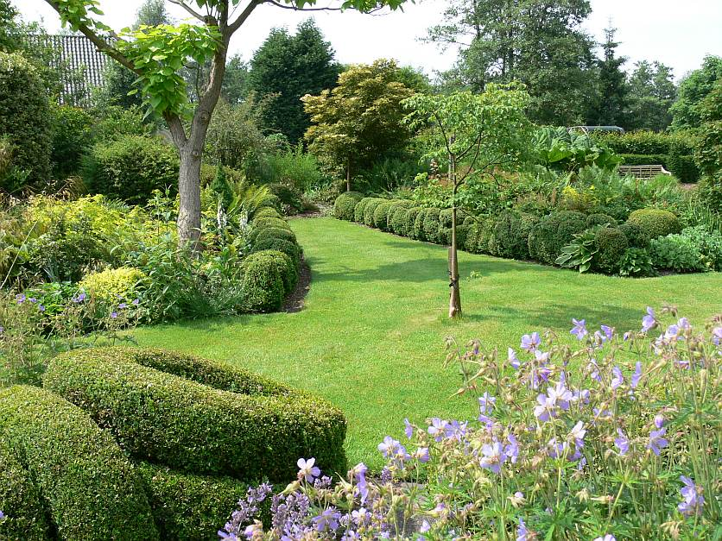
Notes:
Kooihof

Slide 31
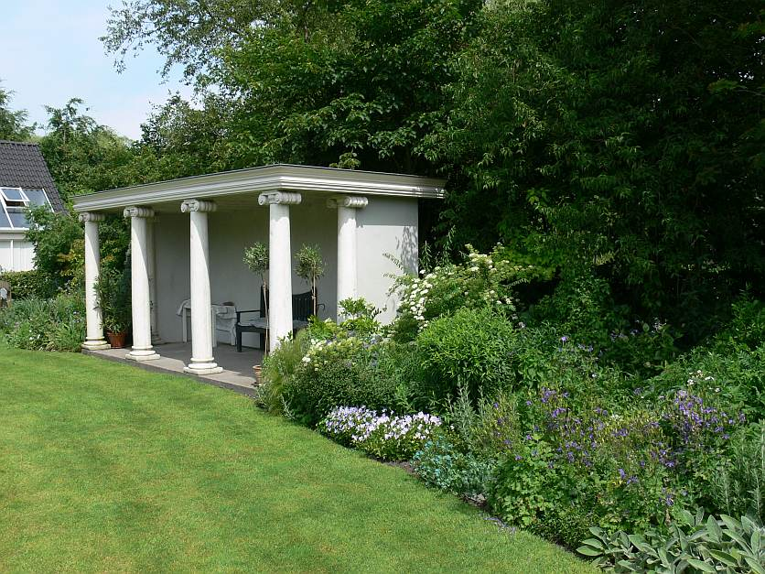
Notes:
Kooihof

Slide 32
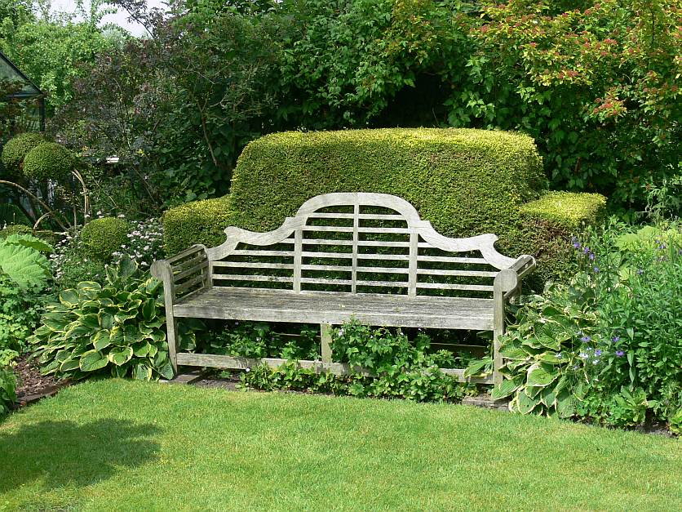
Notes:
Kooihof

Slide 33
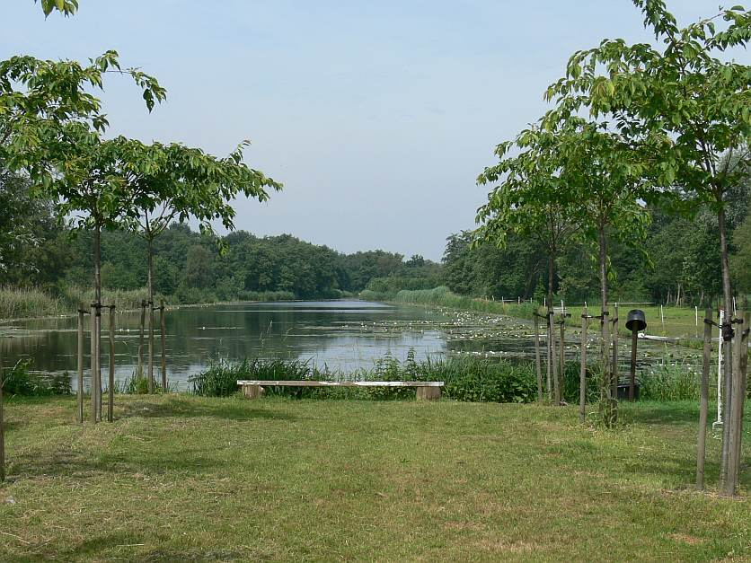
Notes:
Kooihof

Slide 34
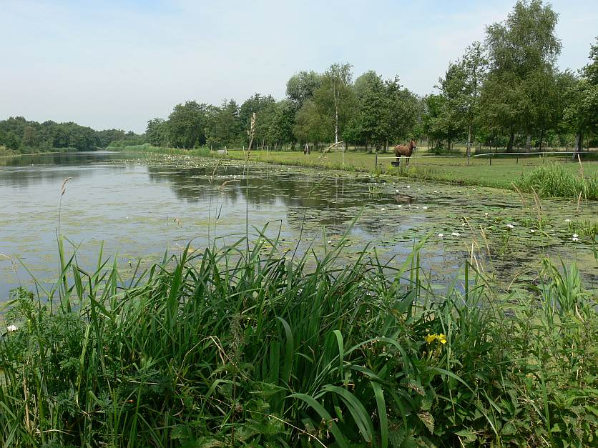
Notes:
Kooihof

Slide 35
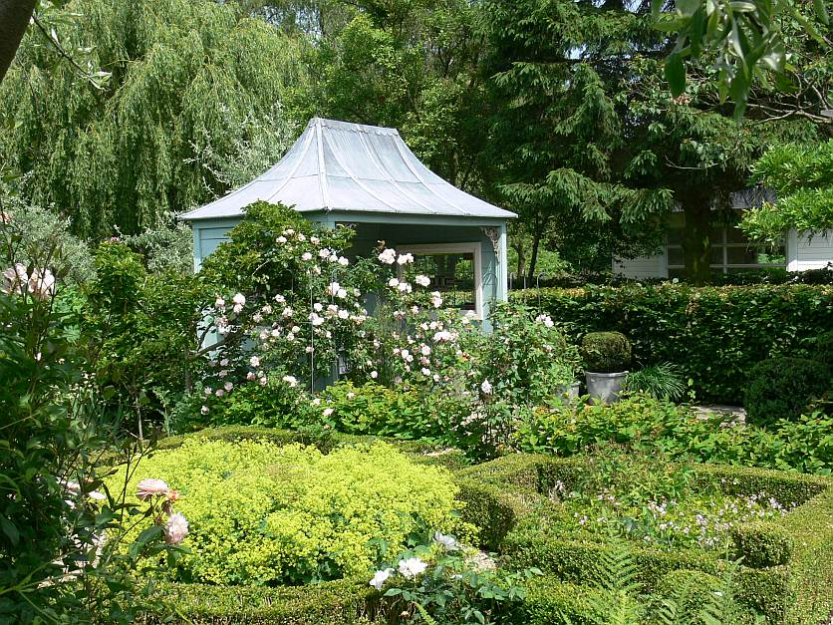
Notes:
Kooihof

Slide 36
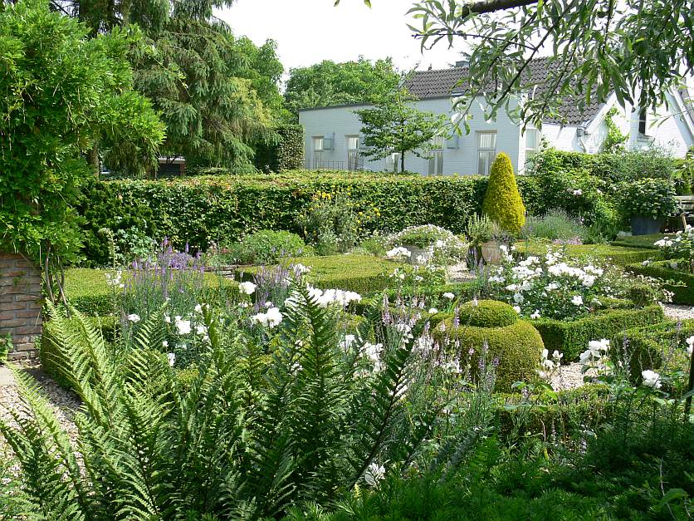
Notes:
Kooihof

Slide 37
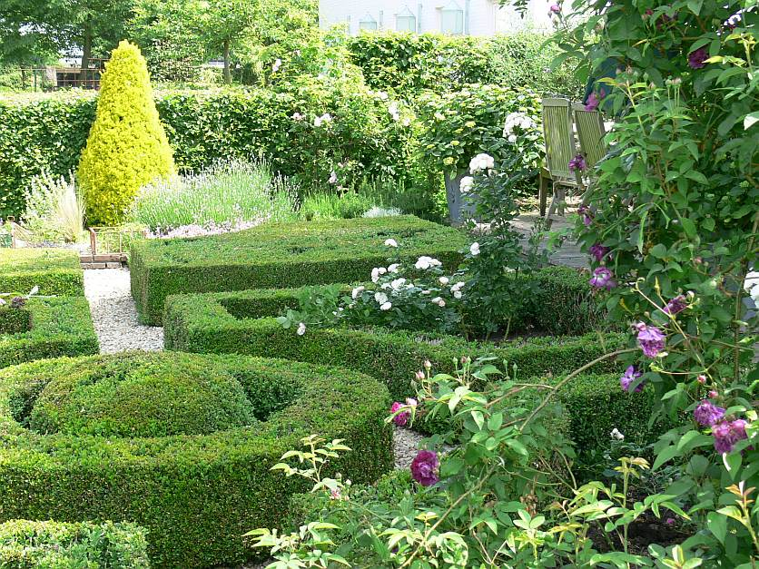
Notes:
Kooihof

Slide 38
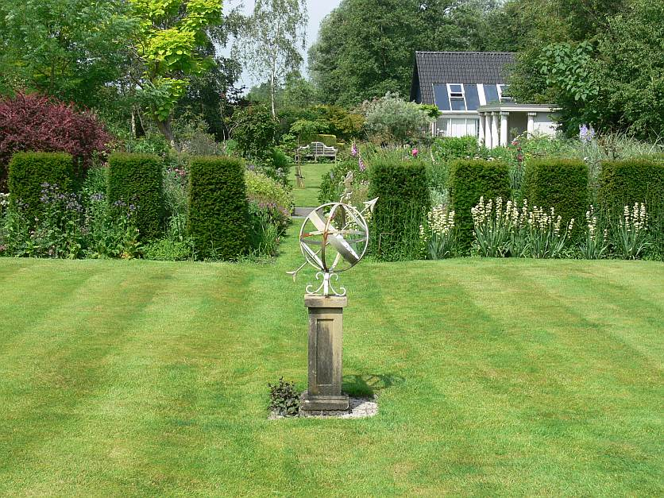
Notes:
Kooihof

Slide 39
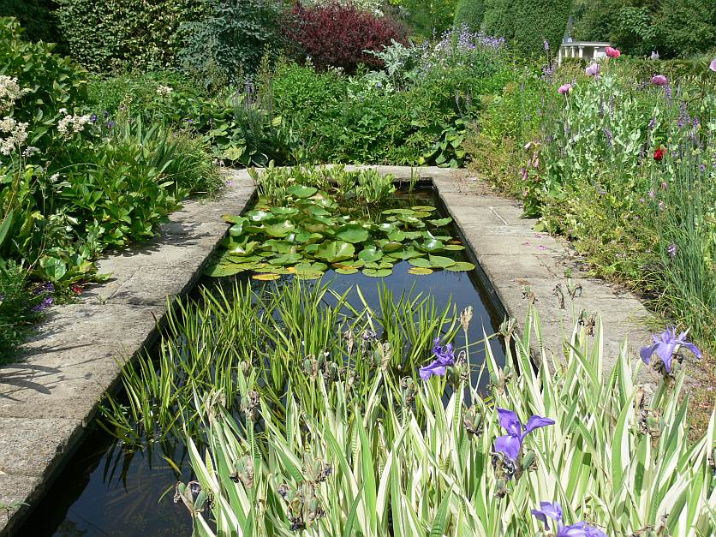
Notes:
Kooihof

Slide 40
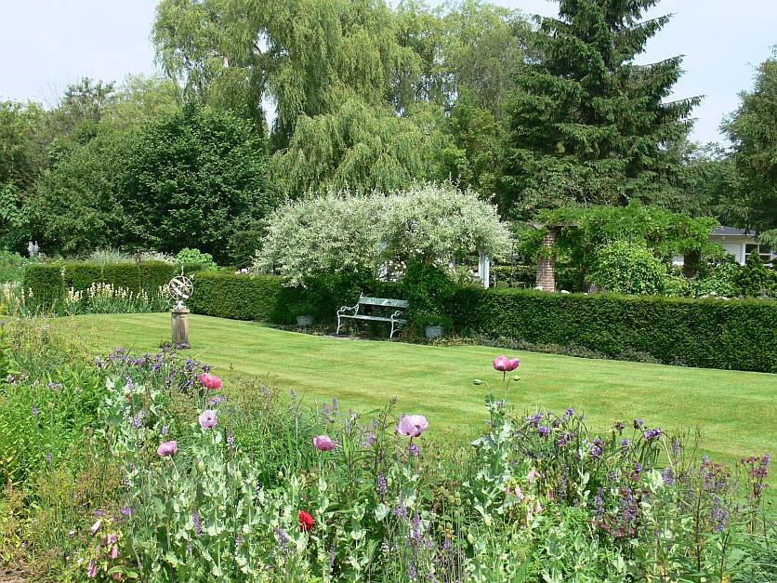
Notes:
Kooihof

Slide 41
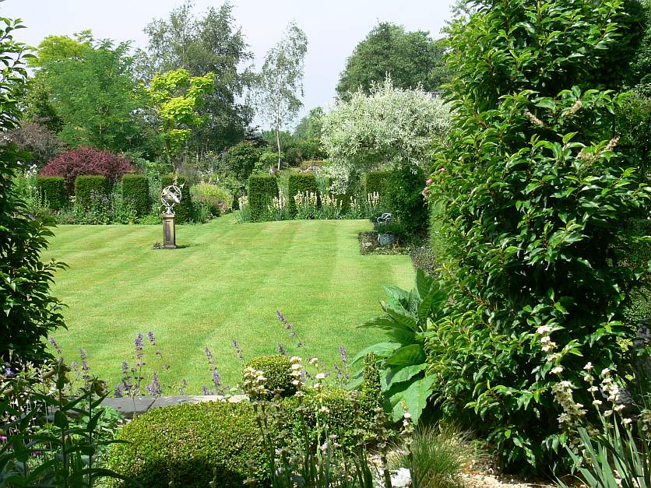
Notes:
Kooihof

Slide 42
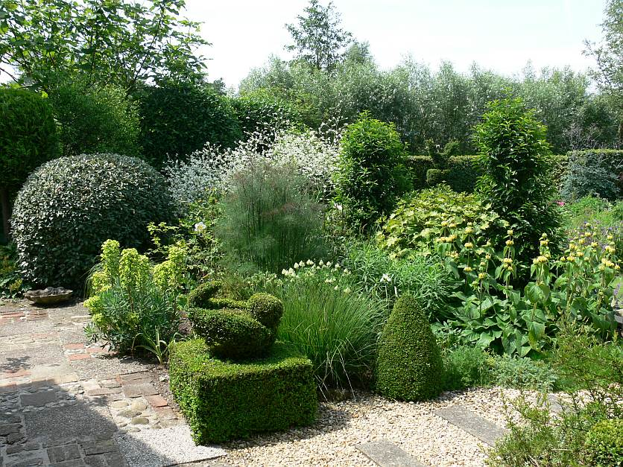
Notes:
Kooihof

Slide 43
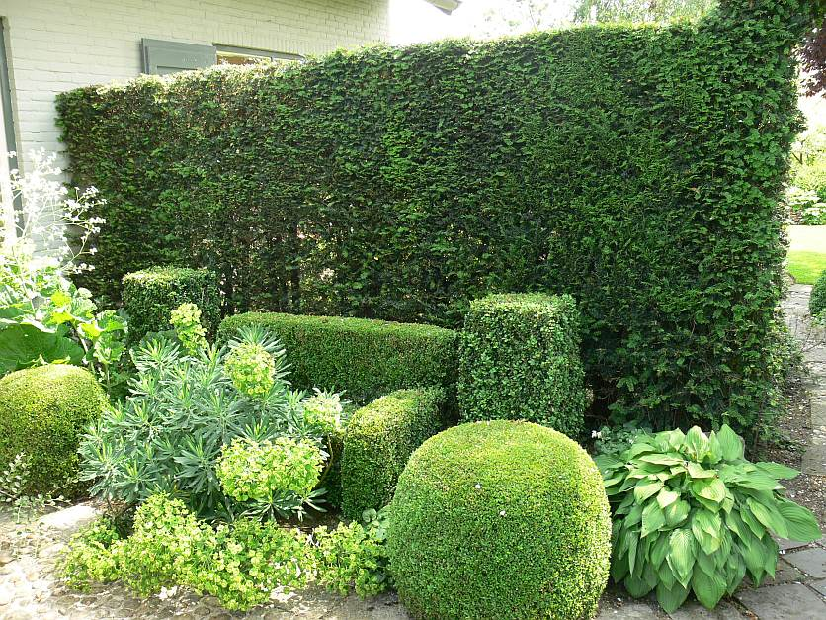
Notes:
Kooihof

Slide 44
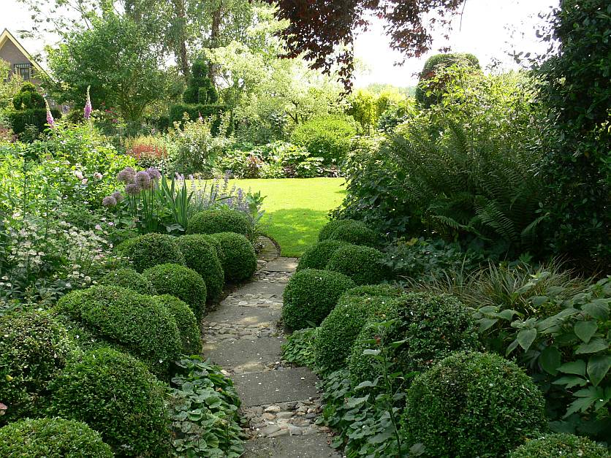
Notes:
Kooihof

Slide 45
DE KORPHOEVE
Este jardín de unos 4.000 m2 esta situado alrededor de una vieja casa de campo del 1878.
Arnold y Sylvia Wiezer viven aquí en Hellow desde el 1997.
La casa de campo y el jardín fueron renovados totalmente,Marjet Maks y Tanneke Gathier realizaron el nuevo diseño.
Simetria,espacio,vistas desde la casa y del huerto fueron planeadas en el diseño.

Slide 46
En el año 2004 fueron abiertos al publico.
Delante de la casa el jardín formal con rosales, bojes y tilos.
Alrededor de la panadería arriates de color, un estanque y algunas terrazas.
El “ kitchen garden “ es la parte mas dinámica del jardín.
En el 2001 se le añadió la piscina.

Slide 47
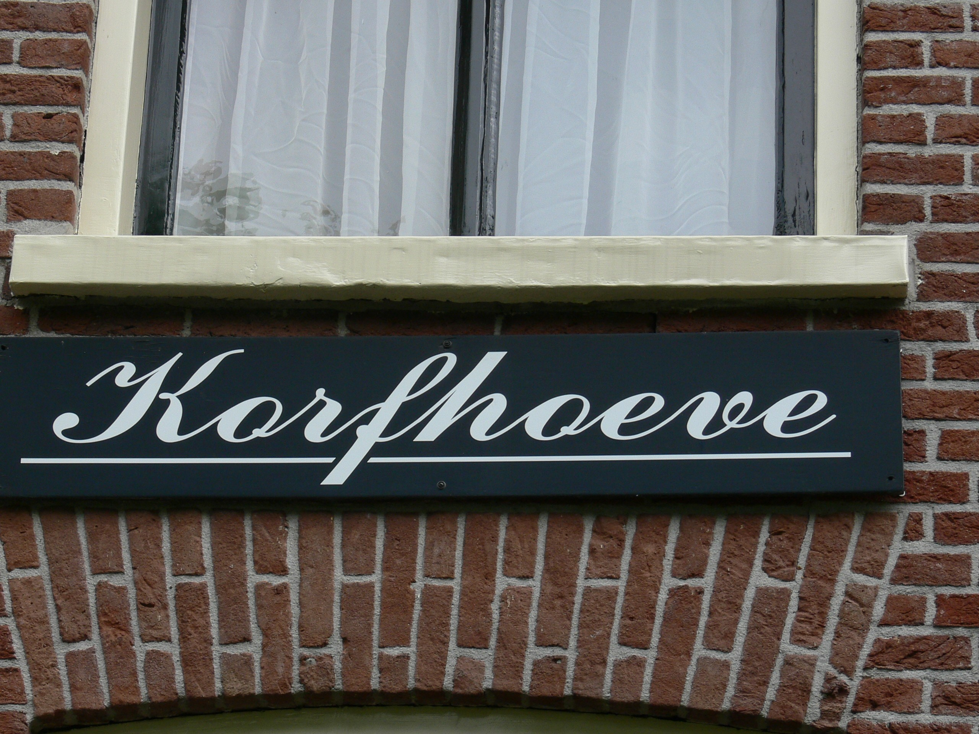
Notes:
Korphoeve

Slide 48
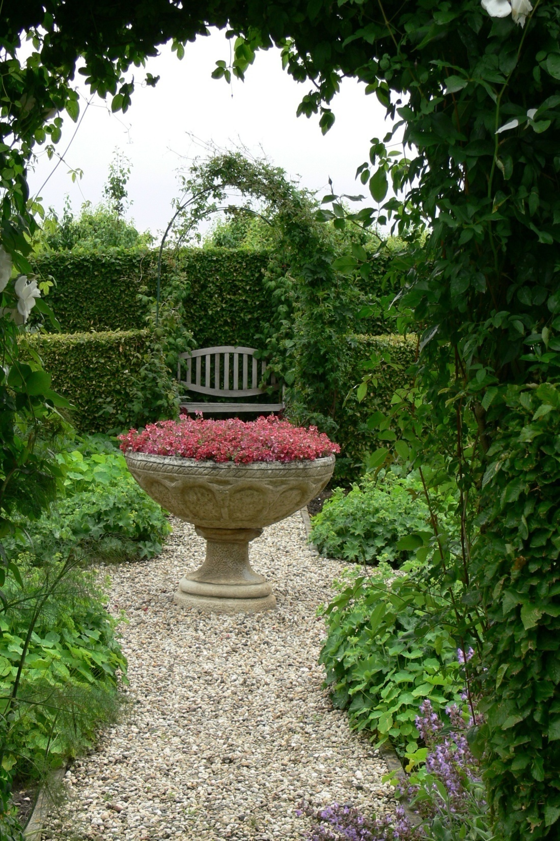
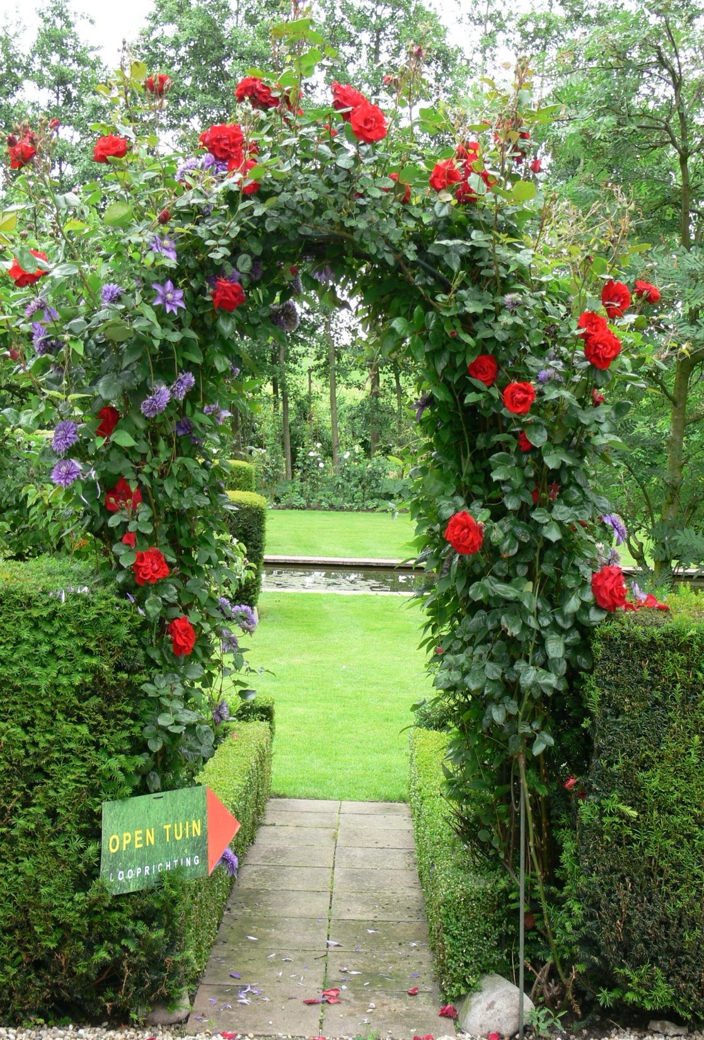
Notes:
Korphoeve

Slide 49
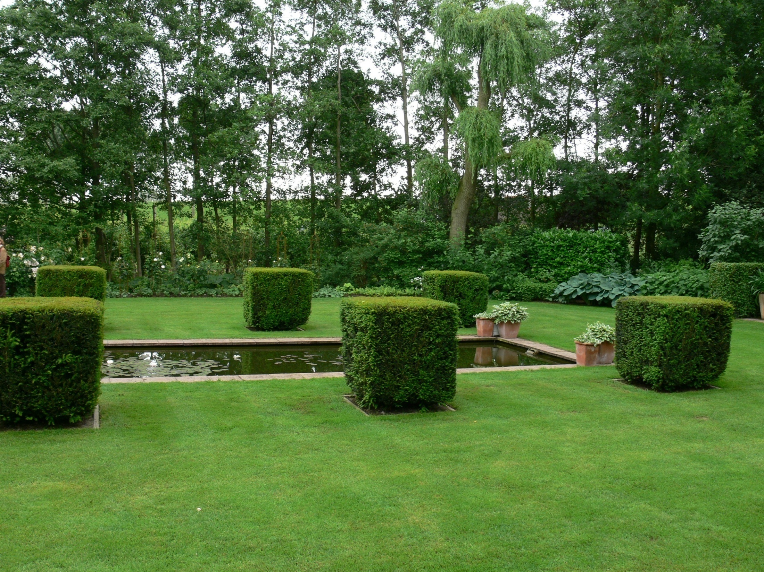
Notes:
Korphoeve

Slide 50
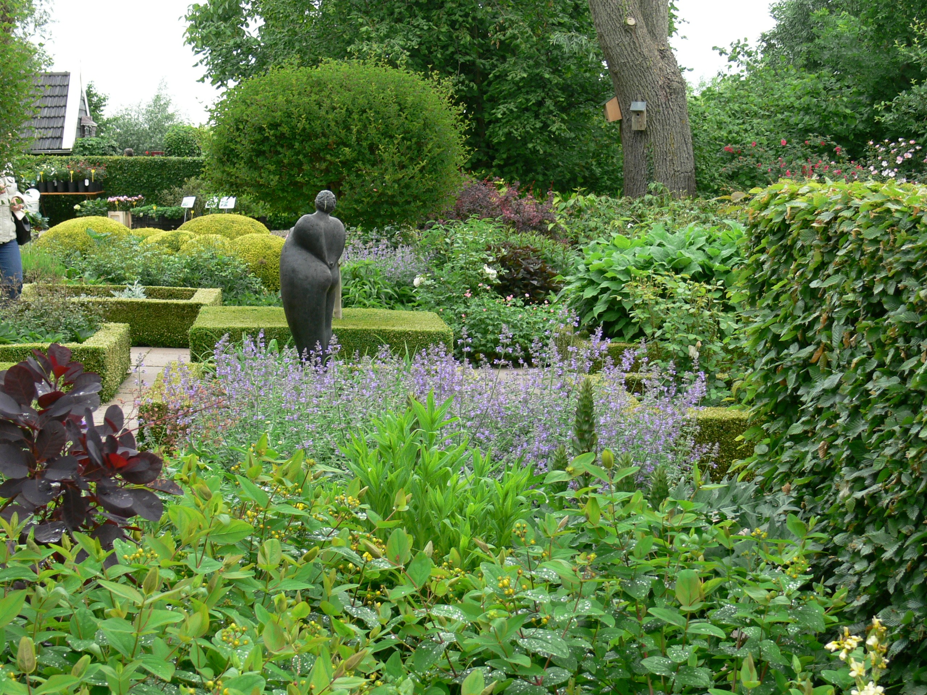
Notes:
Korphoeve

Slide 51
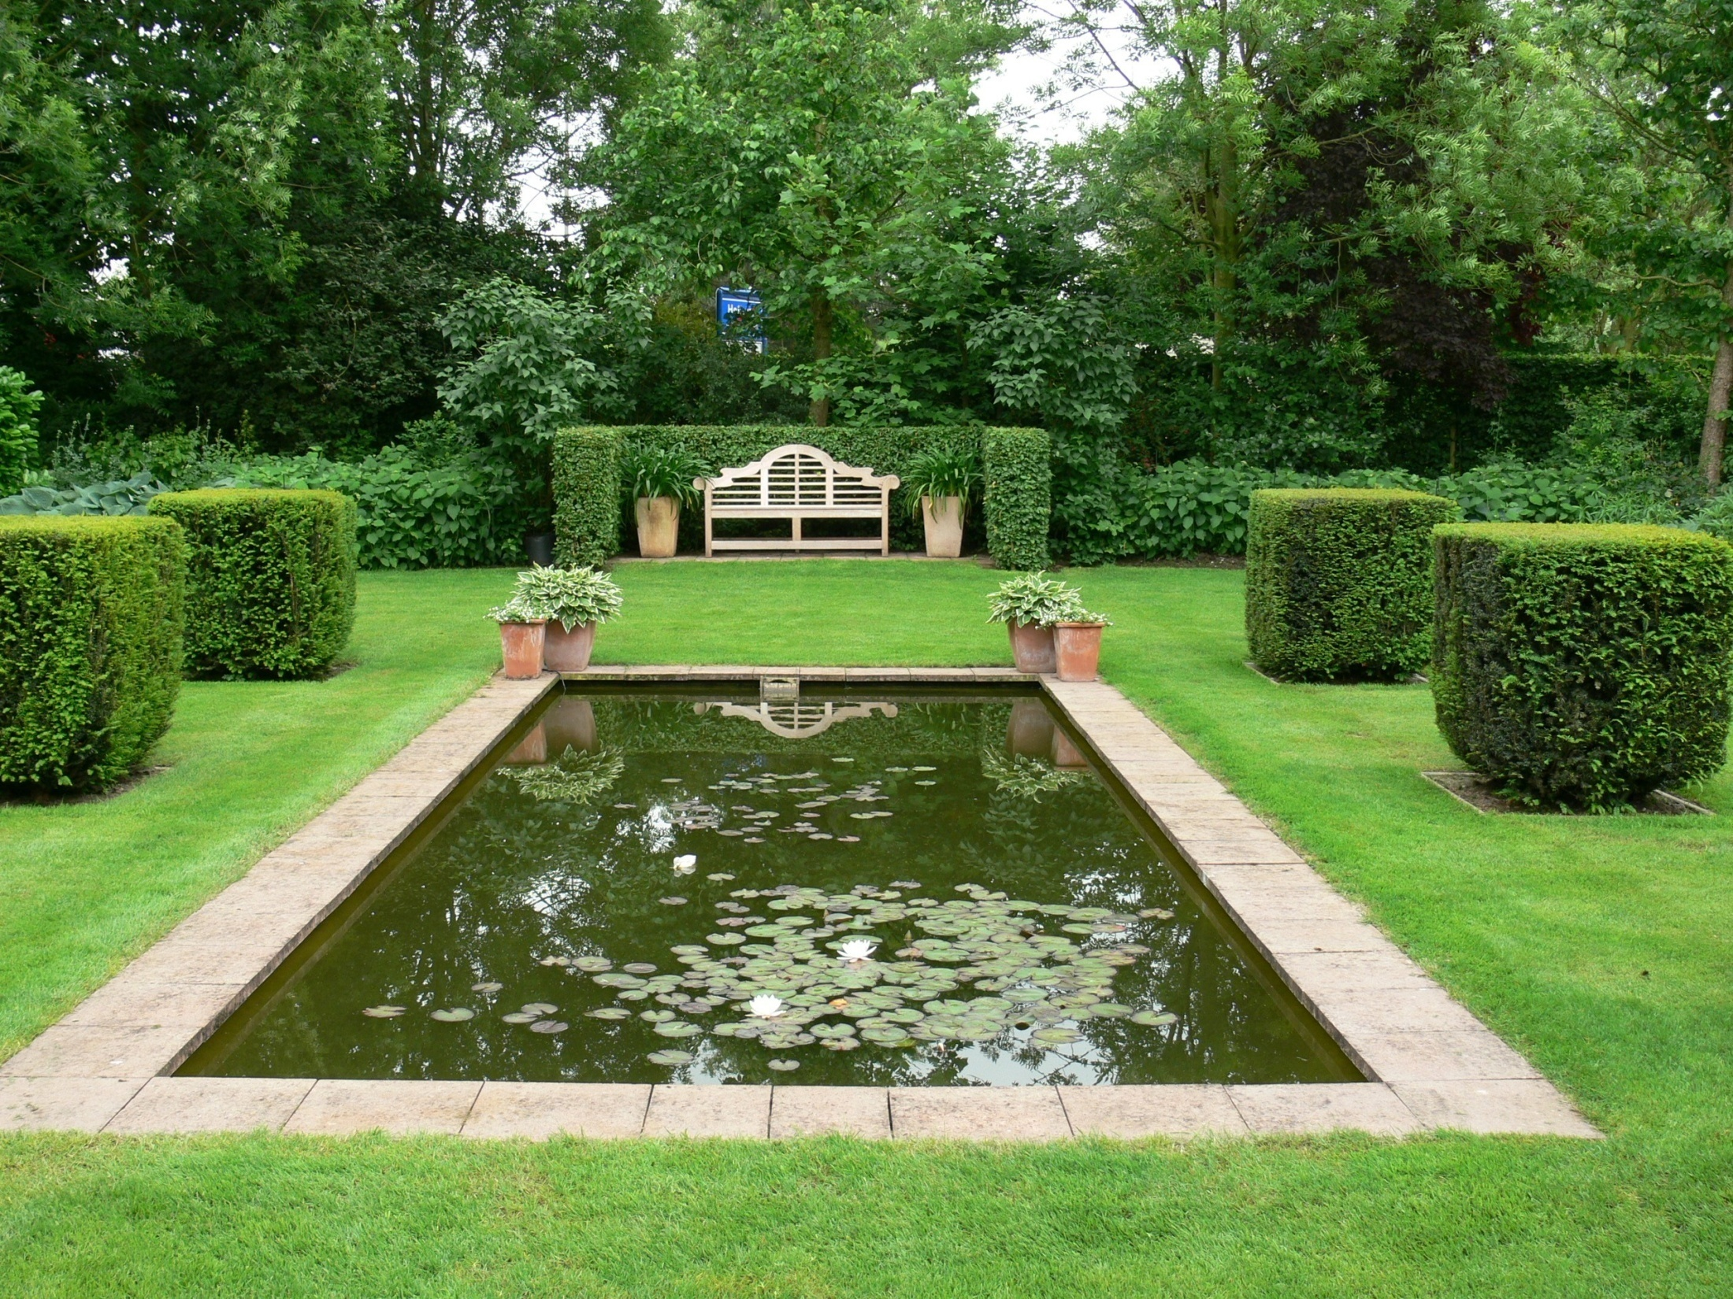
Notes:
Korphoeve

Slide 52
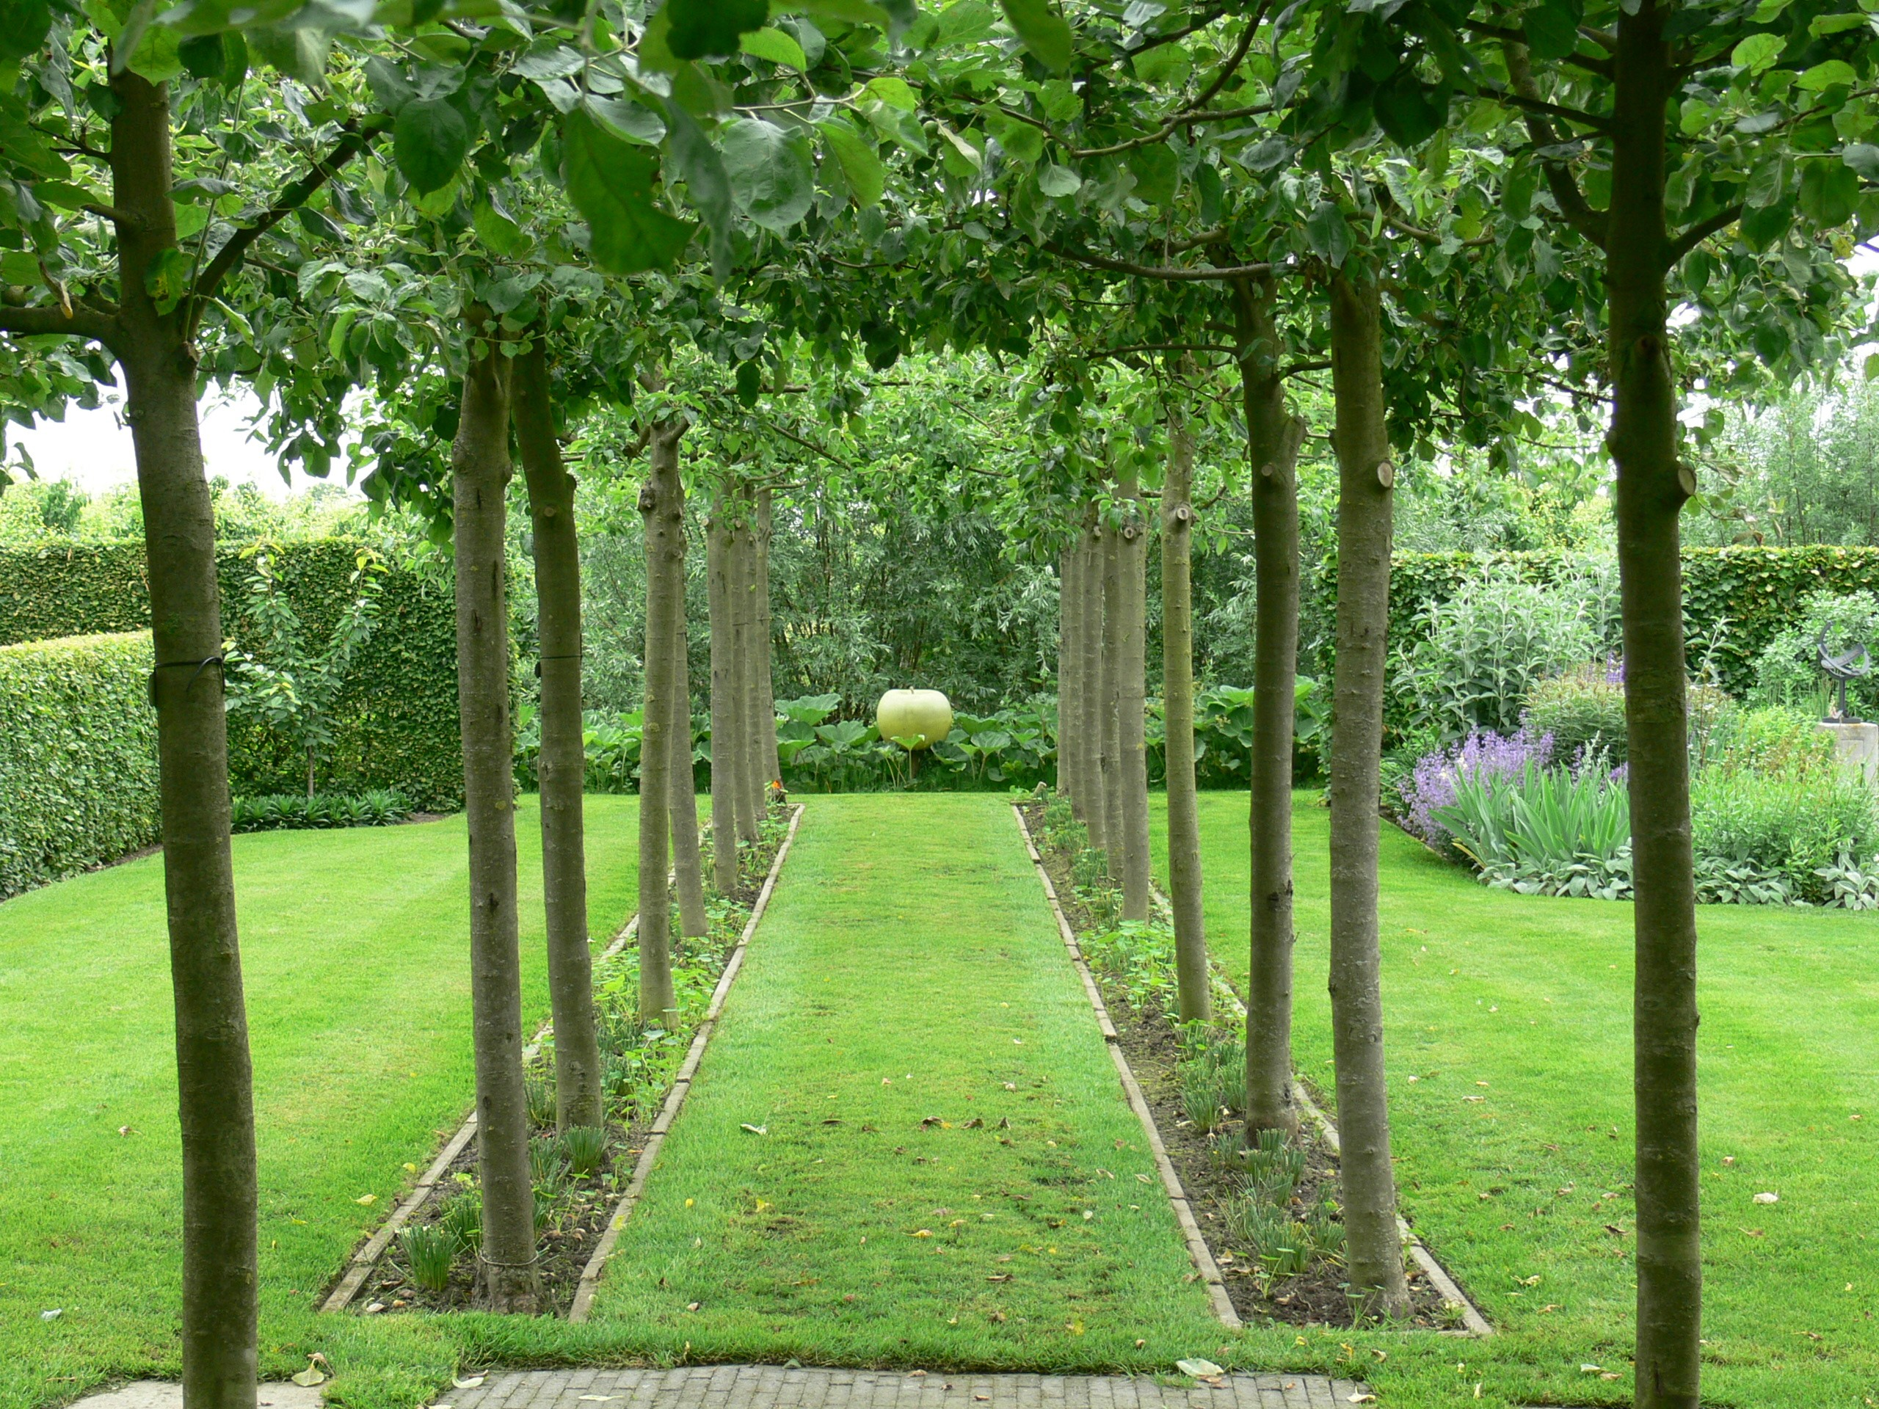
Notes:
Korphoeve

Slide 53
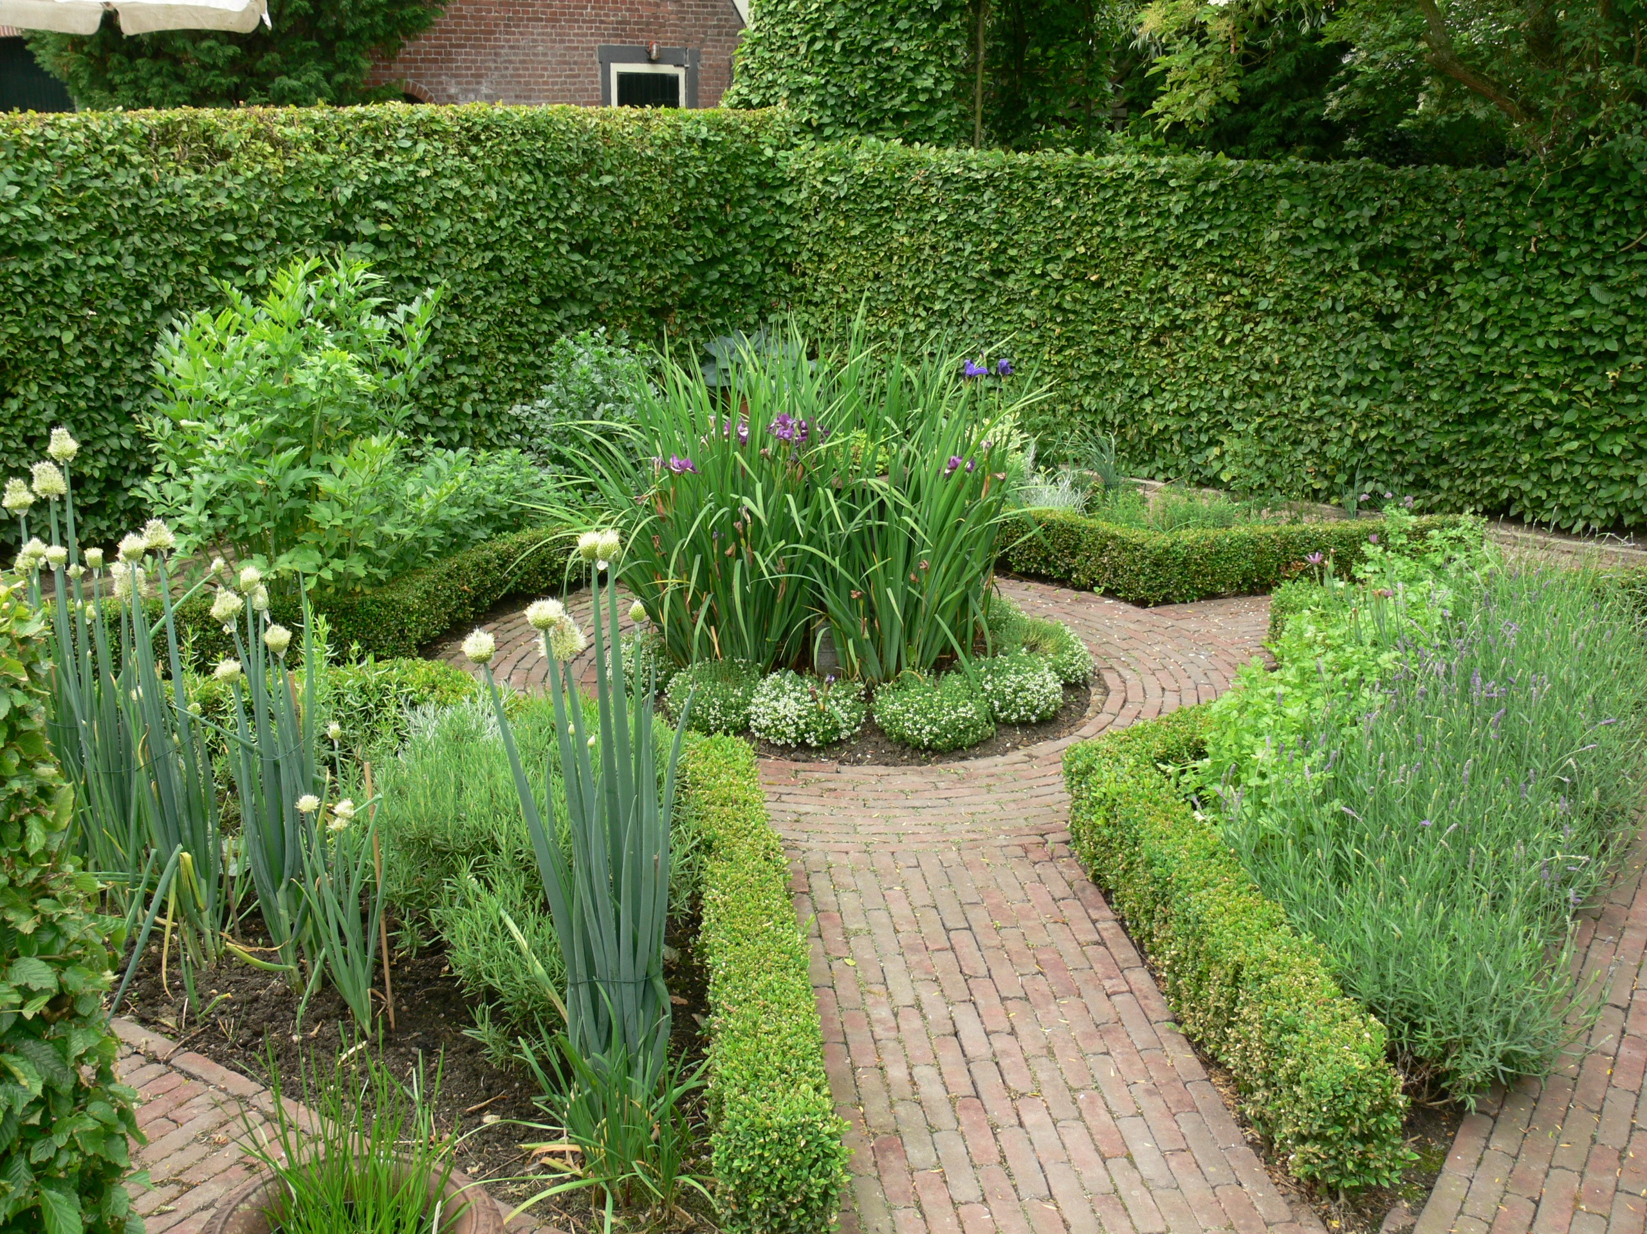
Notes:
Korphoeve

Slide 54
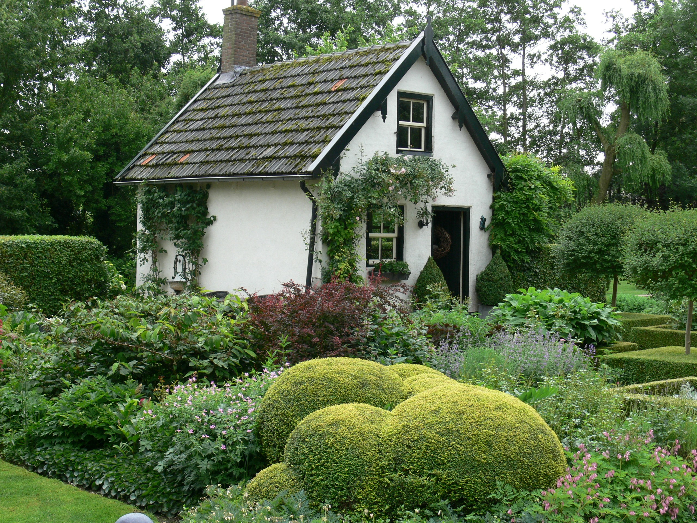
Notes:
Korphoeve

Slide 55
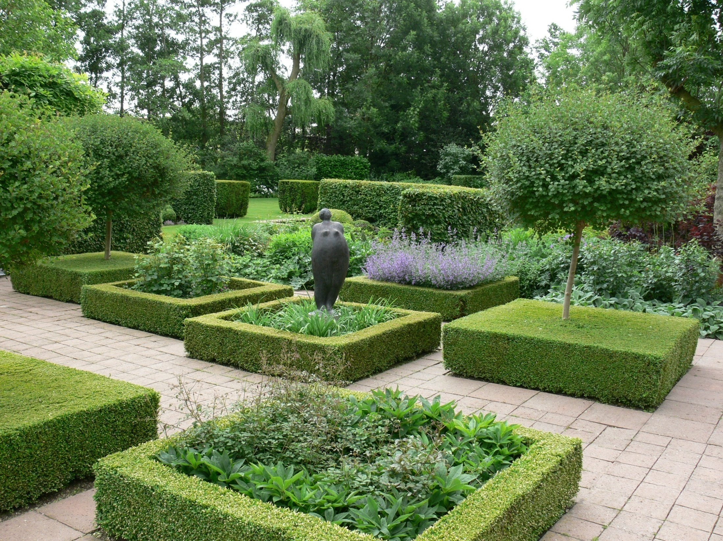
Notes:
Korphoeve

Slide 56
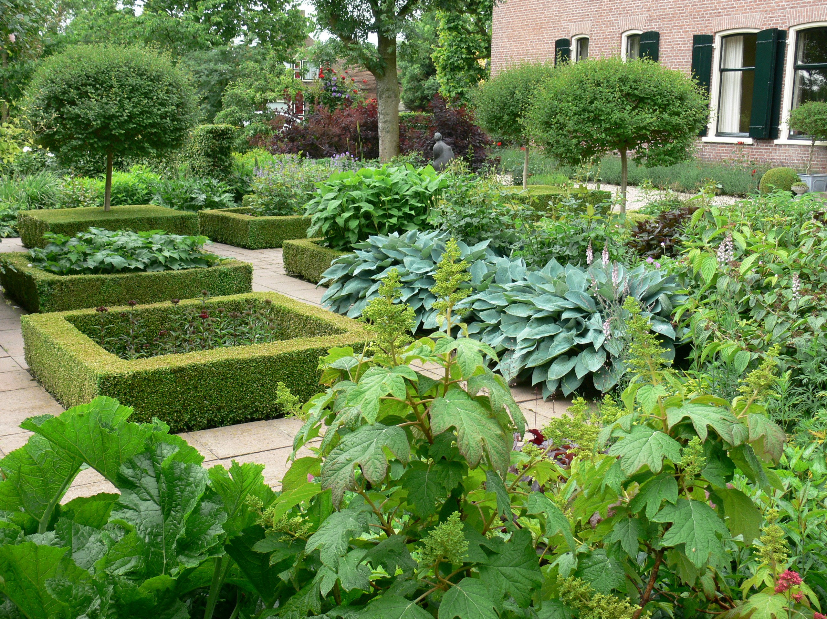
Notes:
Korphoeve

Slide 57

Notes:
Korphoeve

Slide 58

Notes:
Korphoeve

Slide 59

Notes:
Korphoeve

Slide 60
DE LINDENHOF
El jardín de un poco mas de 2.000m2 esta dividido en otros pequeños jardines..
Podemos ver una rosaleda, un jardín de verano, un jardín de gramíneas y un estanque.
Al inicio del verano atraen la atención del visitante las floraciones de la Sanguisorbas y los Eupatoriums.

Slide 61

Notes:
Lindenhof

Slide 62

Notes:
Lindenhof

Slide 63

Notes:
Lindenhof

Slide 64


Notes:
Lindenhof

Slide 65

Notes:
Lindenhof

Slide 66

Notes:
Lindenhof

Slide 67

Notes:
Lindenhof

Slide 68

Notes:
Lindenhof

Slide 69

Notes:
Lindenhof

Slide 70

Notes:
Lindenhof

Slide 71

Notes:
Lindenhof

Slide 72

Notes:
Lindenhof

Slide 73

Notes:
Lindenhof

Slide 74

Notes:
Lindenhof

Slide 75

Notes:
Lindenhof

Slide 76
LIPKJE SHAT
En este jardín de cerca de 4.000m2 las rosas son las protagonistas.
A través de varias clases de setos el jardín esta dividido en “ habitaciones “,cada una de ellas con su propia estructura.
El jardín tiene muchos arriates con flores.
La estructura y el color de las hojas se pueden ver en las zonas sombreadas.

Slide 77
En las zonas de sol las plantas han sido elegidas por el color de sus floraciones.
El jardín tiene un estanque simétrico donde las plantas de tonalidades verdes le dan su encanto,.
A principios de primavera las plantas bulbosas y los Helleborus dan las notas de color.

Slide 78

Notes:
Lipkje

Slide 79

Notes:
Lipkje

Slide 80

Notes:
Lipkje

Slide 81

Notes:
Lipkje

Slide 82

Notes:
Lipkje

Slide 83

Notes:
Lipkje

Slide 84

Notes:
Lipkje

Slide 85
DE OMMELANDEN
Este jardín de apenas 1.400 m2 esta situado cerca de los bosques de Dronterlake.
El jardín se inicio en 1990 creado por Lucy Buist con la ayuda de su marido y sus hijos.
Frente a la casa grandes arriates de plantas perennes de color azul,violeta,rosa y purpura.
Junto a la casa un jardín de bojes bordeando una masa de Sedums.

Slide 86
Otro jardín con plantas aromaticas,Lavandulas ,Nepetas, Thymus ,Santolinas etc...-
Unos cuantos estanques hacen de este un extraordinario jardín con plantas especiales.
La elección y combinación de las plantas en variedad de colores y formas enfatiza el buen gusto de Lucy Buist.

Slide 87

Notes:
De Ommelanden

Slide 88

Notes:
Ommelanden

Slide 89

Notes:
Ommelanden

Slide 90

Notes:
Ommelanden

Slide 91

Notes:
Ommelanden

Slide 92

Notes:
Ommelanden

Slide 93

Notes:
Ommelanden

Slide 94

Notes:
Ommelanden

Slide 95

Notes:
Ommelanden

Slide 96

Notes:
Ommelanden

Slide 97

Notes:
Ommelanden

Slide 98

Notes:
Ommelanden

Slide 99

Notes:
Ommelanden

Slide 100
PATIOS HOLANDESES
Descubrir los tesoros escondidos detrás de las fachadas de las casas de Ámsterdam y visitar los tranquilos patios del centro de la ciudad antigua.
Podemos visitarlos a través de la fundación Urban Houses and Garden Tours.
No solo esto jardines secretos sino también los atractivos interiores de las casas pueden ser visitados.

Slide 101

Notes:
Patios Holandeses

Slide 102

Notes:
Patios holandeses

Slide 103

Notes:
Patios Holandeses

Slide 104

Notes:
Patios Holandeses

Slide 105

Notes:
Patios Holandeses

Slide 106

Notes:
Patios holandeses

Slide 107

Notes:
Patios holandeses

Slide 108

Notes:
Patios holandeses

Slide 109

Notes:
Patios holandeses

Slide 110

Notes:
Patios holandeses

Slide 111

Notes:
Patios holandeses

Slide 112

Notes:
Patios holandeses

Slide 113

Notes:
Patios Holandeses

Slide 114

Notes:
Patios holandeses

Slide 115

Notes:
Patios holandeses

Slide 116

Notes:
Patios holandeses

Slide 117

Notes:
Patios holandeses

Slide 118

Notes:
Patios Holandeses

Slide 119

Notes:
Patios holandeses

Slide 120

Notes:
Patios holandeses

